Slide 1


Android战棋类手机游戏应用
软件需求说明书
浙大城院计算机与计算科学学院学院
指导老师：杨枨
组号：G02
模板：国标88

Slide 2
01
游戏概况
02
访谈
目 录
03
界面原型
CONTENTS
04
04
软件需求
05
总结

Slide 3

本次任务分工及绩效评定
刘雨霏
任务：绘制IPO图、数据字典，对访谈进行整理。整合软件需求说明书，制作软件说明ppt。
评价：9.5
胡方正
任务：绘制层次方框图，编写软件需求说明书。
评价：9.3
杨智麟
任务：绘制实体练习图、状态转换图，设计界面模型，选择对象进行访谈任务
评价：9.2

Slide 4
编写目的和编写背景
本需求分析规格说明书的目的是为软件开发和客户之间就此项目提供需求范围和需求内容的规定。通过此文档向客户展示他们对项目的理解，并且当规格说明书得到用户确认后，它将成为开发此软件在进行项目设计、实现、测试和实施过程中唯一的需求规范。
01
项目的用户
项目名称及开发成员
02
战棋类游戏玩家
项目名称 | Android战棋类游戏软件开发
提 出 者 | 刘雨霏
开 发 者 | 刘雨霏 胡方正 杨智麟
实现中心 | 个人电脑
03
项目主要承担部门
浙江大学城市学院软件工程与信管16级 G02小组

Slide 5
项目目标
开发适用于全年龄段玩家的Android战棋类手机游戏
玩家人数：2
联机方式：蓝牙连接
模式（自选）： 1、以一方全部战死作为结束条件
2、以一方国王死亡作为结束条件
双方玩家控制各自阵营不同的兵种的目标与对方进行棋盘类博弈
对象结构：佣兵、法师、牧师、弓箭手、骑兵、重甲兵、国王
角色行为控制方法：1、移动（move）
2、攻击（attack）

Slide 6
计算机硬件以及软件需求
计算机数量：3台
hp*1:
处理器：2.5GHz Intel Core i5
内存：8GB
MacBook Pro*2:
Mac1：处理器：2.7GHz Intel Core i5
内存：8GB 1867 MHz DDR3
Mac2：处理器：2.3GHz Intel Corei5
内存：8GB 2133 MHz LPDDR3
1.Window、Mac 工作环境，Android手机，Windows 10 虚拟机工具使用环境。
2.Windows、Mac工作环境中要有:
①腾讯Tim文档实时编辑平台
②PhotoShop设计工具
③cocos2dx游戏引擎
④sublime text3文本编辑器
⑤本地数据库mysql与数据库客户端Data Grip 、MySQL Workbanch.
3.Windows 10虚拟机工具使用环境成员统一，应该包含：
①Micrsoft office 套件，包括Micrsoft Project。
②Git环境
③Axure RP
④Load runner

Slide 7
假定和约束
1、假定
·开发的软件运行的最短寿命为一年；
·服务端与UI设计符合负载与欲求；
·开发时间与试运行时间预定为一个月；
·对比与现有系统新的形式被接受；
2、限制
· 开发人员处于边学习边开发的过程，经验不足与学习时间安排都可能对开发进程会有阻碍；
·系统投入使用的最晚时间:2018年6月12日，系统开发时间紧迫
·设想的软件与能力水平经验差值太大，由于瀑布模型每个阶段输出为抽象的文档，最终可能会有出入。
·服务器配置不是很高。

Slide 8

访谈
非计算分院访谈对象1：认为战棋类游戏可以通过战局的人性设计而增加可玩性，设计多种不同变化的玩法。对游戏现在的设计较为满意，提出界面原型最好可以自定义化。
计算分院访谈对象2：剧情设计合理，增加卡牌类游戏要素，操作多样化。界面原型更细腻，比如将地图生动化。可以考虑加入buff系统。
非计算分院访谈对象3：对于游戏来说，规则多样化、兵种之间关系多样化、优秀的ui设计会比较吸引玩家。

Slide 9

界面模型

Slide 10
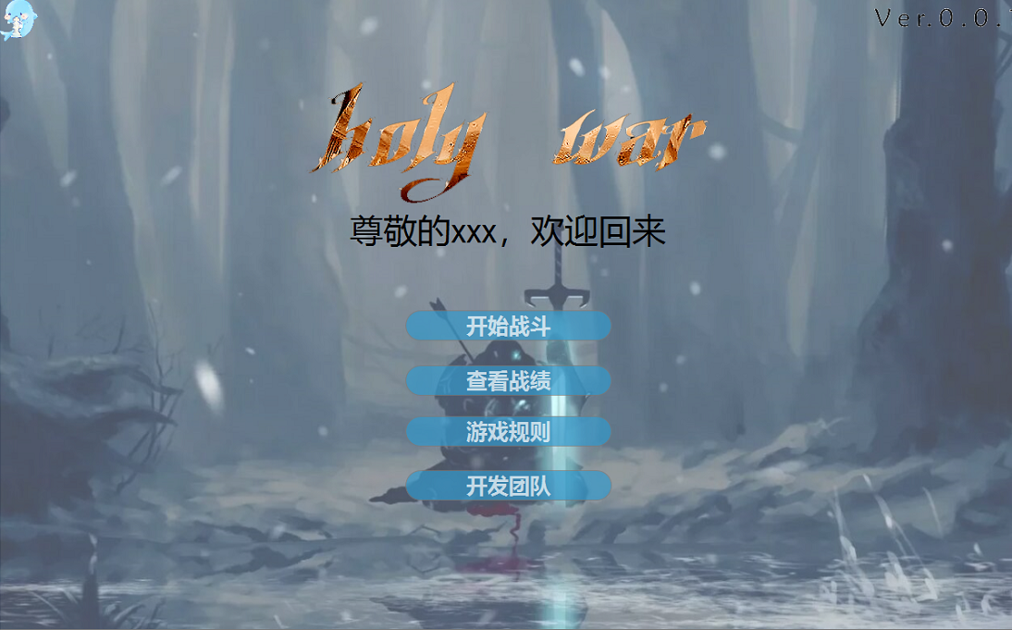
界面模型

Slide 11
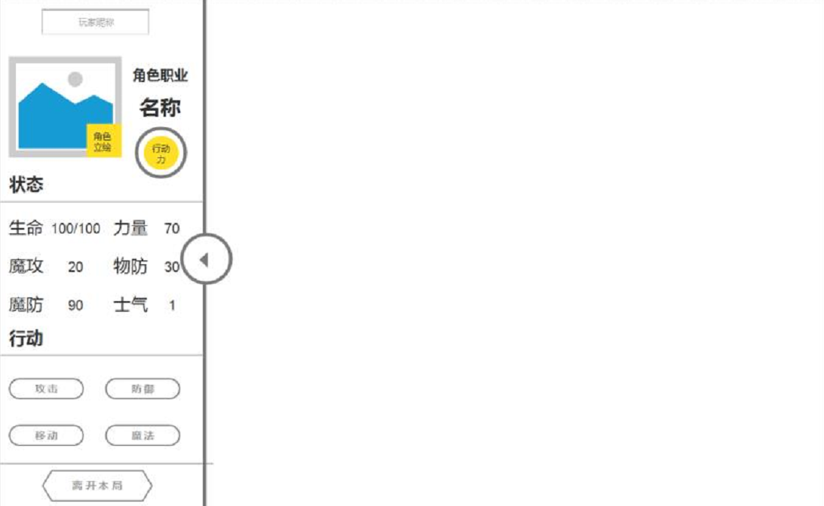
界面原型

Slide 12
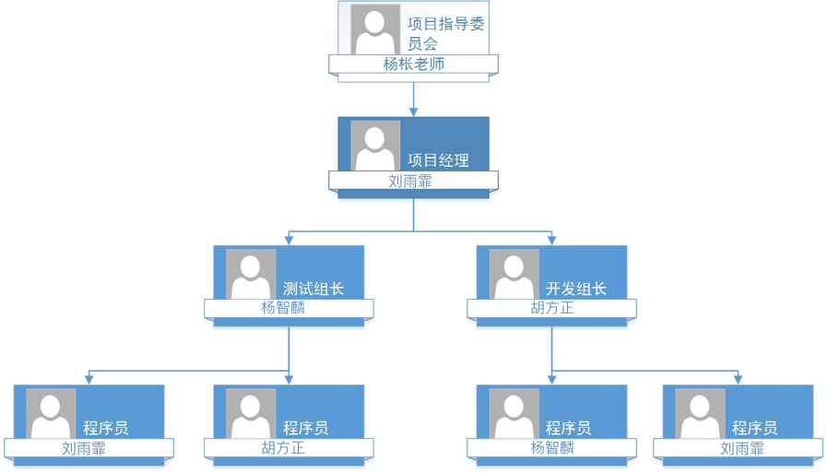
人员组织分解图

Slide 13
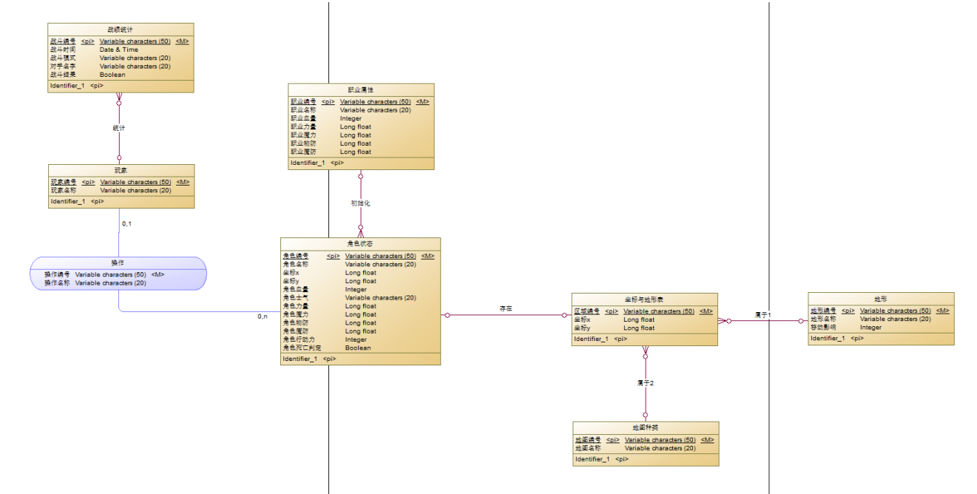
实体联系图

Slide 14
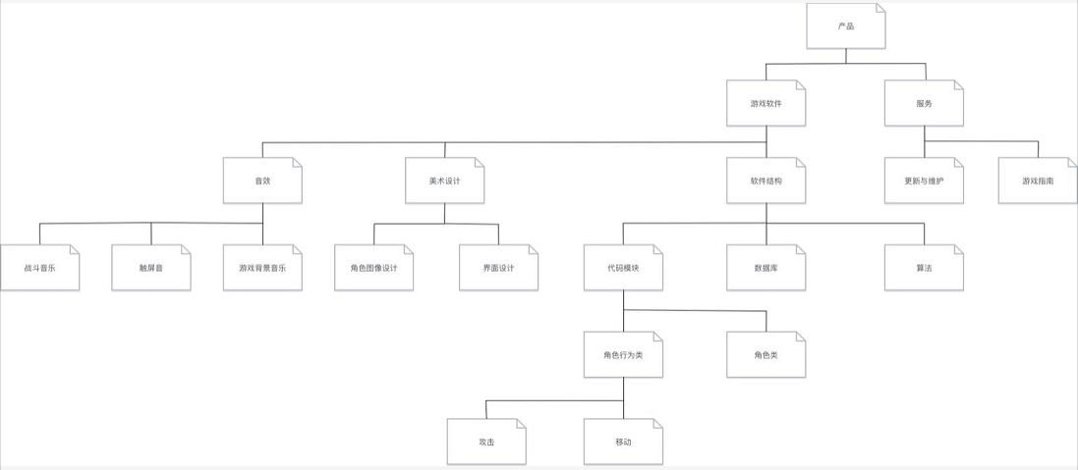
层次方框图

Slide 15
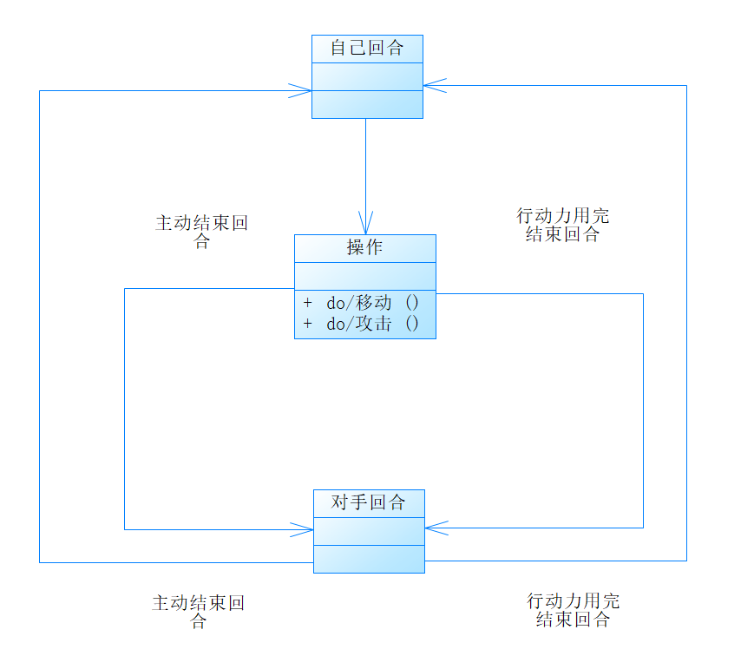
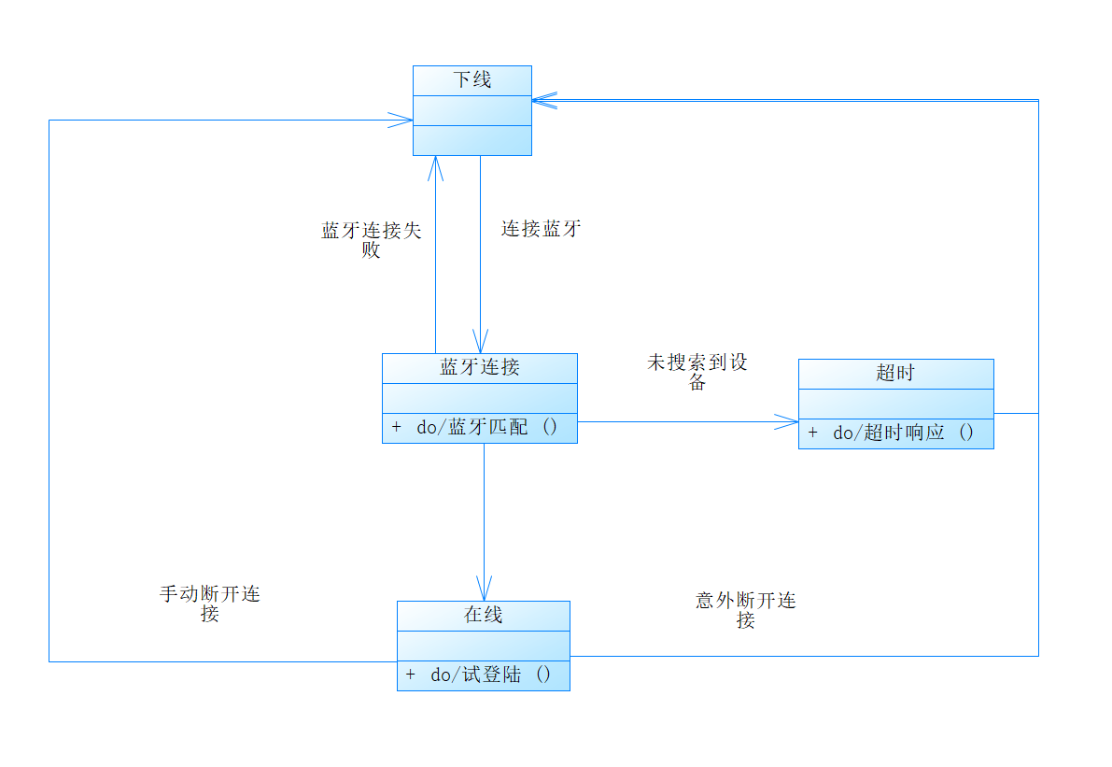
状态转换图

Slide 16
对功能的规定
1.用户管理模块
2.用户匹配模块
3.对战模式选择模块
4.对战地图选择模块
5.用户对战模块

Slide 17
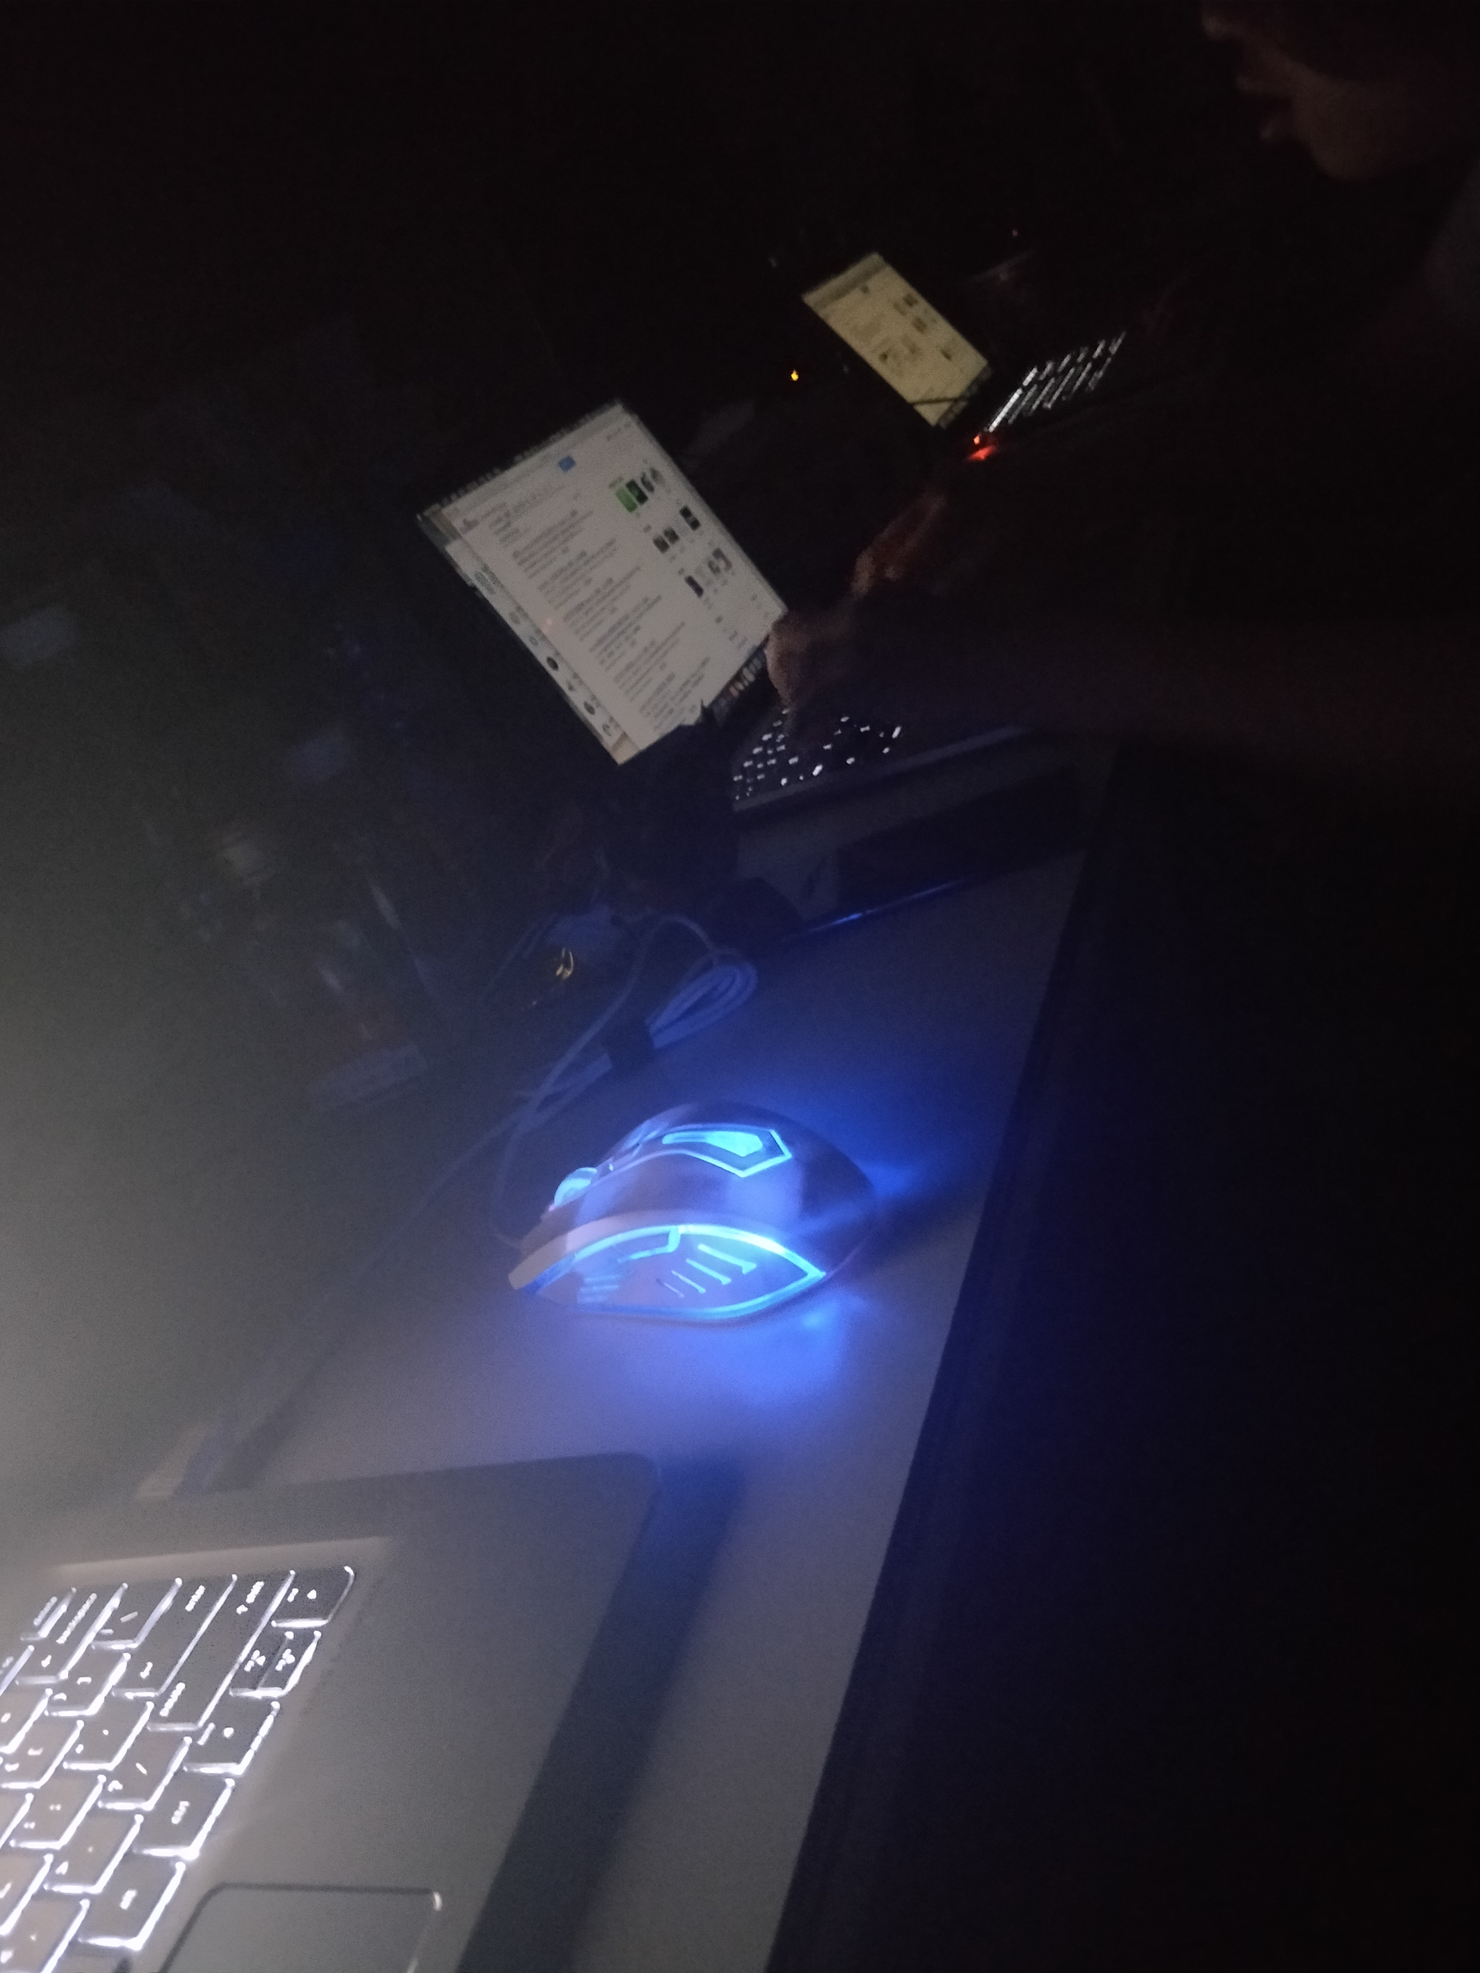
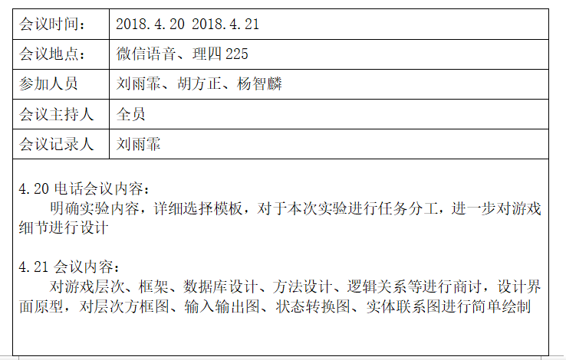
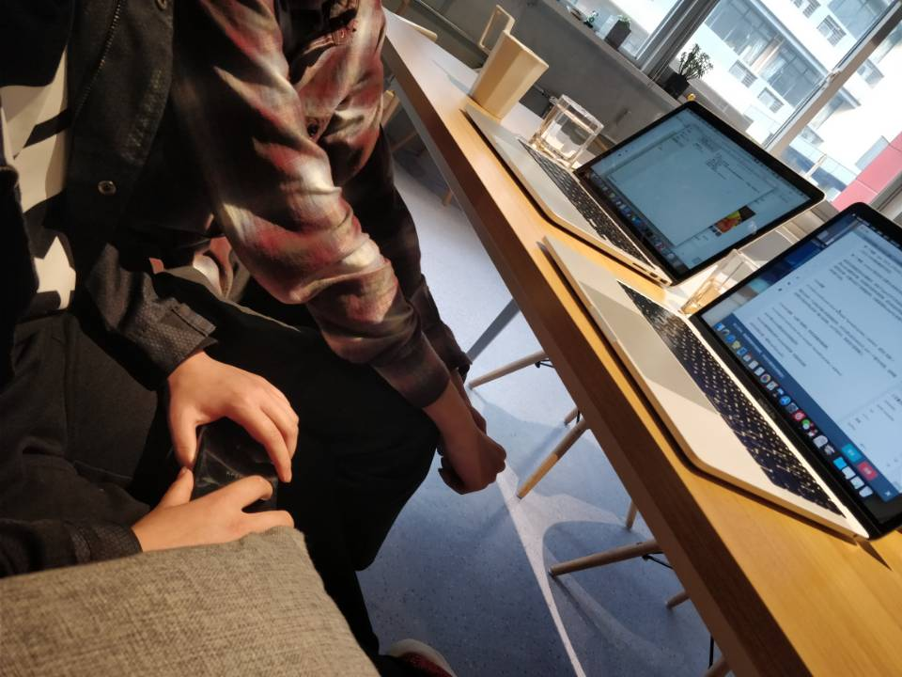
会议记录

Slide 18
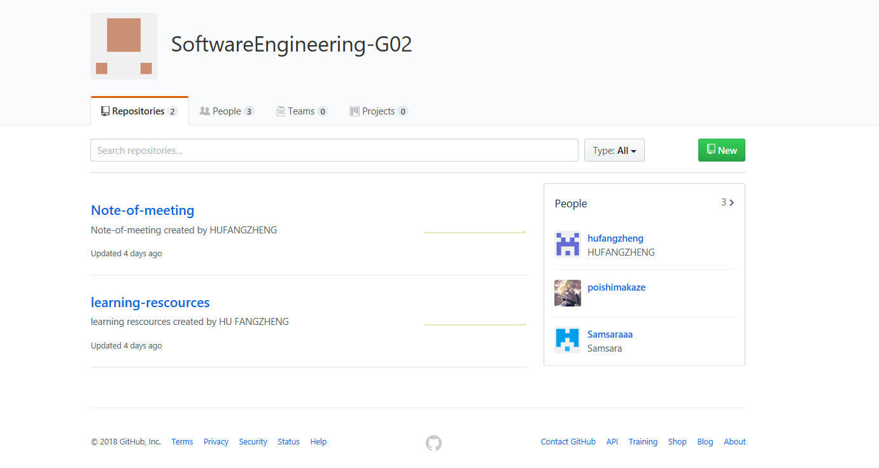
版本控制

Slide 19
参考资料
《软件项目管理》 Rajeev T Shandilya 编著 科学出版社ISBN 9787302218708
软件工程国家标准文档
软件工程项目开发文档范例
《我所理解的Cocos2d-x》 秦春林 电子工业出版社 ISBN
978-7-121-24625-8
《写给大家看的设计书》[美]罗宾·威廉姆斯(RobinWilliams) 人民邮电出版社
C++ Primer Plus [美]Stephen Prata 人民邮电出版社ISBN 978-7-115-27946-0
《数据库系统概念》Abraham Silberschatz Henry F.Korth S.Sudarshan 机械工业出版社 ISBN: 9787111375296

Slide 20
谢谢观看
浙大城院计算机与计算科学学院
制作人：刘雨霏
指导老师：杨枨

